Slide 1
Présentation M2M
Sébastien BERTHIER & Gaël PICOT

Slide 2
Application envisagé
Écurie
Humidificateur flash
Annonceur Température/Humidité
...

Slide 3
Matériels
Galileo
Nucleo
Detecteur de mouvement
Température Humidité (DHT11)
Cable USB
Cable Ethernet
...

Slide 4
Logiciels
MQTT (Mosquitto)
Python (MQTT Client)
OpenHab
Distribution Linux Yocto
...

Slide 5
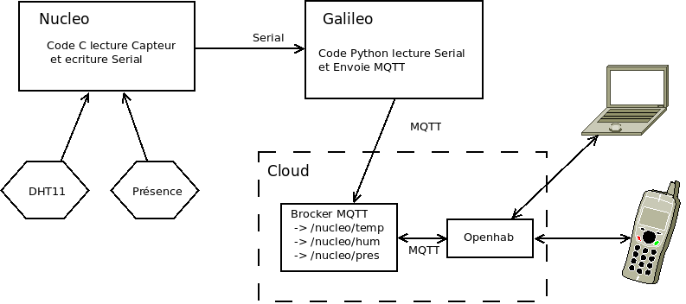
Architecture Général

Slide 6
SLOCCOUNT
C pour la nucleo (~50 SLoC)
Python: Lecture Serial - Client MQTT (~50 SLoC)
Python: Faut client MQTT pour la galileo (~20 SLoC)

Slide 7
Problèmes rencontrés
Materiel:
Galileo défectueuse
Cart SD incompatible Galileo
Lien Nucleo-Galileo
Logiciel:
Lecture port serie impossible sur un PC
Réseau PC-Galileo

Slide 8
Conclusion
Chronophage
Application fonctionnel - Openhab

